Slide 1
İnternet Programcılığı II
BİLP202
Hafta 03

Slide 2
Döngüler
Döngüler
Komutları belirli sayıda tekrar çalıştırmak için kullanılan yapılardır.
Eğer bir şeyi birkaç kez aynı ya da benzer şekilde yapmanız gerekiyorsa kodlarınızın bazı kısımlarını tekrar etmek için döngülere başvurulur.
PHP’de aşağıdaki döngü türleri bulunur:
for
while
do-while
foreach

Slide 3
Döngüler - for
Döngüler
for Döngüsü
for (/*başlangıç*/ ; /*koşul*/ ; /*artış miktarı*/ )
{
// Gerçekleşmesi istenen işlemler
}
Başlangıç: Döngünün nasıl başlayacağını belirtmek için kullanılır.
Koşul: Döngü için belirtilen koşuldur. Bu koşul sağlandığı sürece döngü döner.
Artış miktarı: Döngü değişkeninin kaçar kaçar artacağını veya azalacağını belirtmek için kullanılır.
for( $i = 1 ; $i <= 10 ; $i++ ){
echo "Merhaba Dünya";
echo "<br>";
}

Slide 4
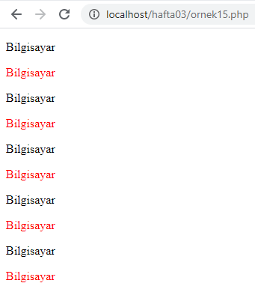
Döngüler - for
ÖRNEK 15 : Aşağıdaki çıktıdaki gibi ekrana 10 defa «Bilgisayar» kelimesini yazan php kodunu yazınız.
Ornek15.php

Slide 5
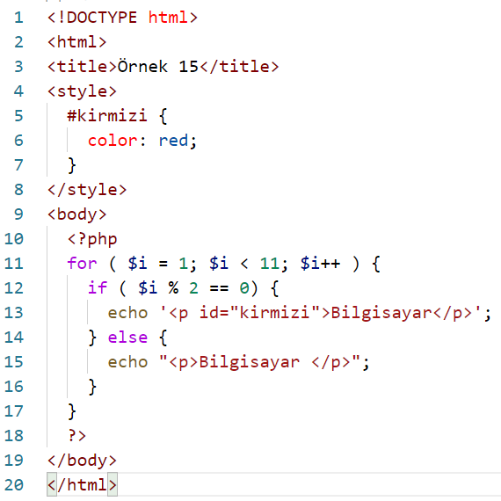
Döngüler - for
Ornek15.php

Slide 6
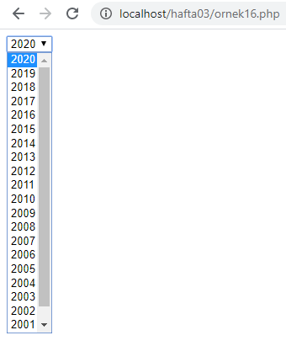
Döngüler - for
ÖRNEK 16 : Aşağıdaki çıktıdaki gibi bir seçim kutusuna son 20 yılı yazan php kodunu yazınız.
Ornek16.php
Aşağıdaki gibi tarih fonksiyonu
kullanılarak ay değeri öğrenilebilir.
$baslangic= date("Y");
//4 haneli yıl döndürür

Slide 7
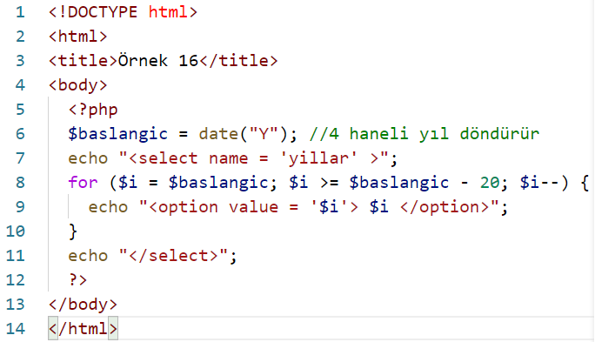
Döngüler - for
Ornek16.php

Slide 8
break - continue
break ve continue deyimleri
for Döngüsü
continue deyimi, döngünün o anki iterasyonun sonlanıp bir sonrakine geçilmesini sağlar.
break deyimi, döngüden çıkmayı sağlar.
for( $a = 1;$a <= 5; $a++){
if( $a == 3 ){
continue;
}
echo "$a";
}
//çıktı: 1245
for($a = 1;$a <= 5;$a++){
if( $a == 3 ){
break;
}
echo "$a";
}
//çıktı: 12

Slide 9
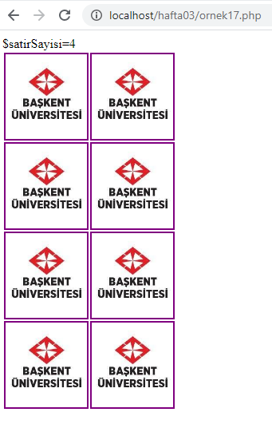
Döngüler - for
Örnek 17: 2 sütun ve satır sayısını bir değişkenden okuyarak aşağıdaki tabloyu for döngüsü ile oluşturup, tablonun her hücresine 100 * 100 boyutlarında resim ekleyen kodu yazınız? (20 puan)
Ornek17.php

Slide 10
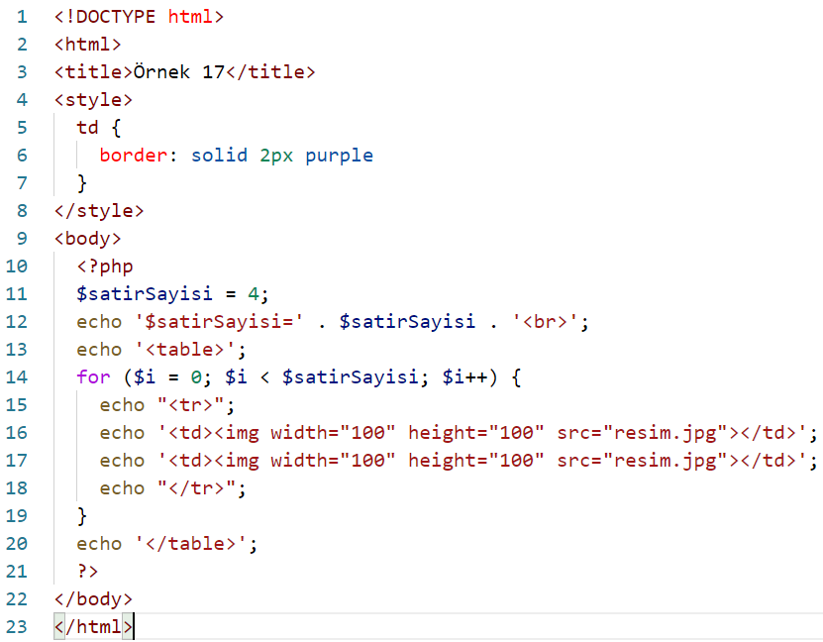
Döngüler - for
Ornek17.php

Slide 11
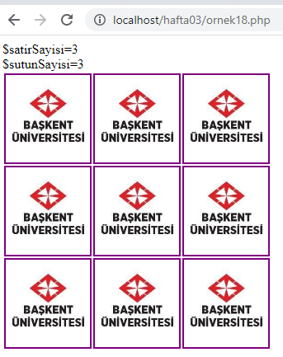
Döngüler - for
Örnek 18: Bir önceki örnekteki(örnek17) tabloyu satır ve sütun sayısı değişkenden okunacak şekilde iç içe for döngüsü kullanarak yapınız. (20 puan)
Ornek18.php

Slide 12
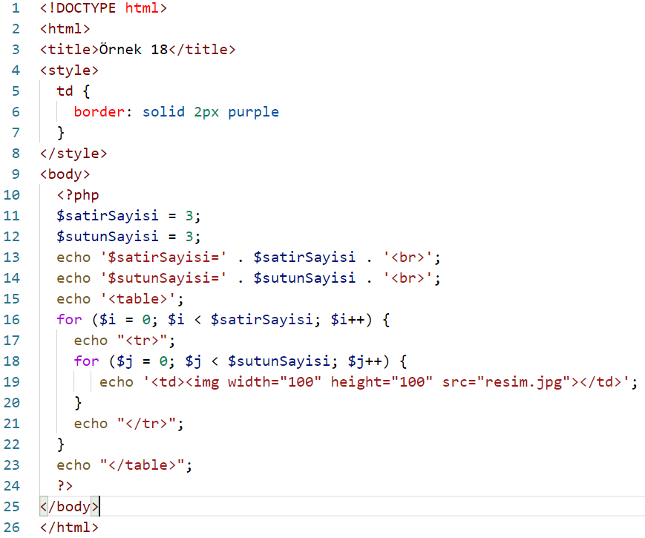
Döngüler - for
Ornek18.php

Slide 13
Döngüler - while
Döngüler
while Döngüsü
while (/*koşul*/){
// Gerçekleşmesi istenen işlemler
}
Koşul: Döngü için belirtilen koşuldur. Bu koşul sağlandığı sürece döngü döner.
$i = 1;
while( $i <= 10 ){
echo "Merhaba Dünya";
echo "<br>";
$i++;
}

Slide 14
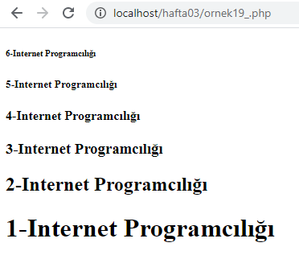
Döngüler - for
ÖRNEK 19 : Aşağıdaki çıktıdaki gibi ekrana 6 farklı başlık stilinde Internet Programcılığı yazan php kodunu yazınız.

Slide 15
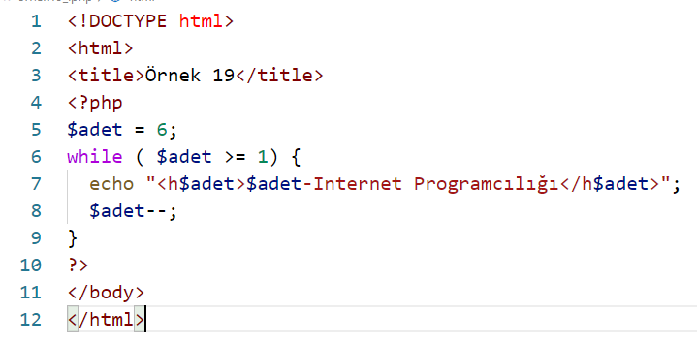
Döngüler - while
Ornek19.php

Slide 16
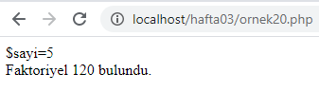
Döngüler - for
ÖRNEK 20 : Sayı değerini bir değişkenden okuyarak sayı ile beraber sayının faktöriyelini ekrana yazan php kodunu yazınız (20 puan).

Slide 17
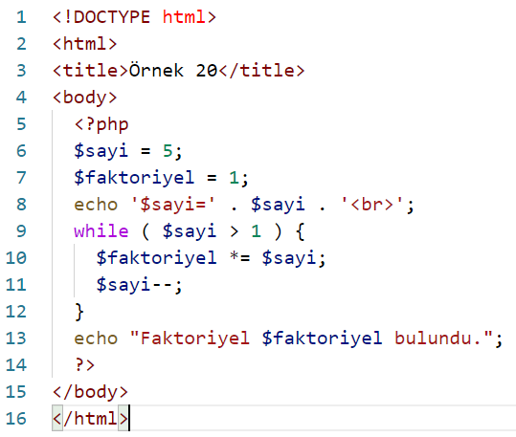
Döngüler - while
Ornek20.php

Slide 18
Döngüler – do-while
Döngüler
do-while Döngüsü
Do{
// Gerçekleşmesi istenen işlemler
}while (/*koşul*/)
do-while döngüsü, while döngüsüne çok benzerdir. do-while döngüsünde farklı olarak, koşul ifadesi her döngünün başında değil sonunda test edilmektedir.
Koşul ifadesinin sonda yer alması da bir do-while döngüsü içerisindeki kod bloğunun en az bir kez çalıştırılacağı anlamına gelir. Çünkü kontrol aşaması, kod bloğu birinci döngü turunun sonunda devreye girer.

Slide 19
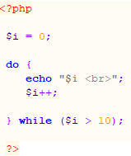
Döngüler – do-while
Çıktısı ne olur?

Slide 20
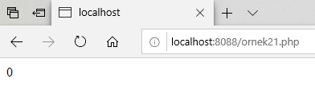
Döngüler – do-while
Buradaki döngü tam olarak bir defa çalışacaktır (ekran çıktısı 0), ilk tekrardan sonra ifadenin doğruluğuna bakıldığında FALSE değerini verecek ($i ondan büyük değildir) ve döngünün çalışması sonlanacaktır.
Ornek21.php

Slide 21
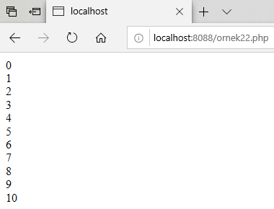
Döngüler – do-while
0…10 arası sayıları yazdırmak için gerekli düzeltmeyi yapınız
Ornek22.php

Slide 22
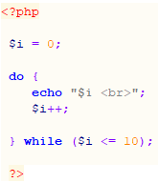
Döngüler – do-while
Ornek22.php

Slide 23
Döngüler - foreach
Döngüler
foreach Döngüsü (1. kullanım)
foreach (/*dizi_ifadesi as $değer*/)
{
// Gerçekleşmesi istenen işlemler
}
Foreach döngüsüne array döngüsü de denilebilir. Parametre olarak bir dizi alır, ve dizi içindeki eleman sayısı kadar döner. Kullanımı diğer döngülerden farklı ama basittir.
Burada dizinin her elemanı sırayla $değer değişkenine atanır
$meyveler = array('Elma', 'Armut', 'Portakal', 'Muz');
foreach($meyveler as $meyve) {
echo $meyve . ' Yiyin! ';
}//Çıktı: Elma Yiyin! Armut Yiyin! Portakal Yiyin! Muz Yiyin!

Slide 24
Döngüler - foreach
Döngüler
foreach Döngüsü (2. kullanım)
foreach (/*dizi_ifadesi as $index => $değer*/)
{
// Gerçekleşmesi istenen işlemler
}
İlk kullanımda yalnızca dizideki değerlere ulaşılıyordu. İkinci kullanım şeklinde ise dizideki hem indekse hem de değere ulaşılır.
$bilgi['ad'] = 'Musa';
$bilgi['yas'] = 18;
$bilgi['yer'] = 'İstanbul’;
foreach($bilgi as $isim => $deger) {
echo $isim . ' : ' . $deger . ' ';
}//Çıktı: ad : Musa yas : 18 yer : İstanbul

Slide 25
Döngüler - foreach
Döngüler
foreach Döngüsü
Diziler koşunda daya ayrıntılı olarak değinilecektir.

Slide 26
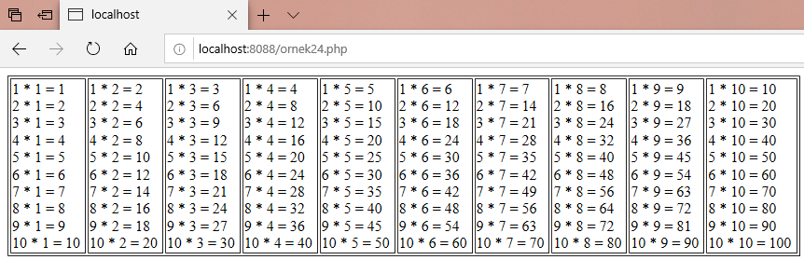
Döngüler
Örnek 23: 1 * 10 boyutlarında tabloyu oluşturup, her bir sütunun içerisine çarpım tablosunun bir parçasını yazdıran kodu yazınız? (20 puan)
Ornek23.php

Slide 27
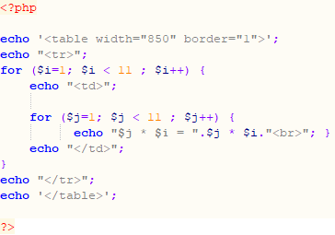
Döngüler
Ornek23.php

Slide 28
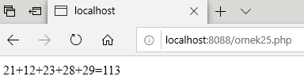
Döngüler
Örnek 24: Rastgele üretilen( 10 ile 30 arasında) 5 sayının toplamını hesaplayan kodu yazınız. (20 puan)
rand(min, max) fonksiyonu rastgele bir tam sayı oluşturmak için kullanılır. Minimum ve maksimum olarak verilen parametrelere göre o aralıkta rastgele bir tam sayı oluşturur.
Ornek24.php

Slide 29
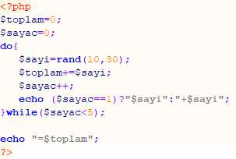
Döngüler
Ornek24.php

